Slide 1
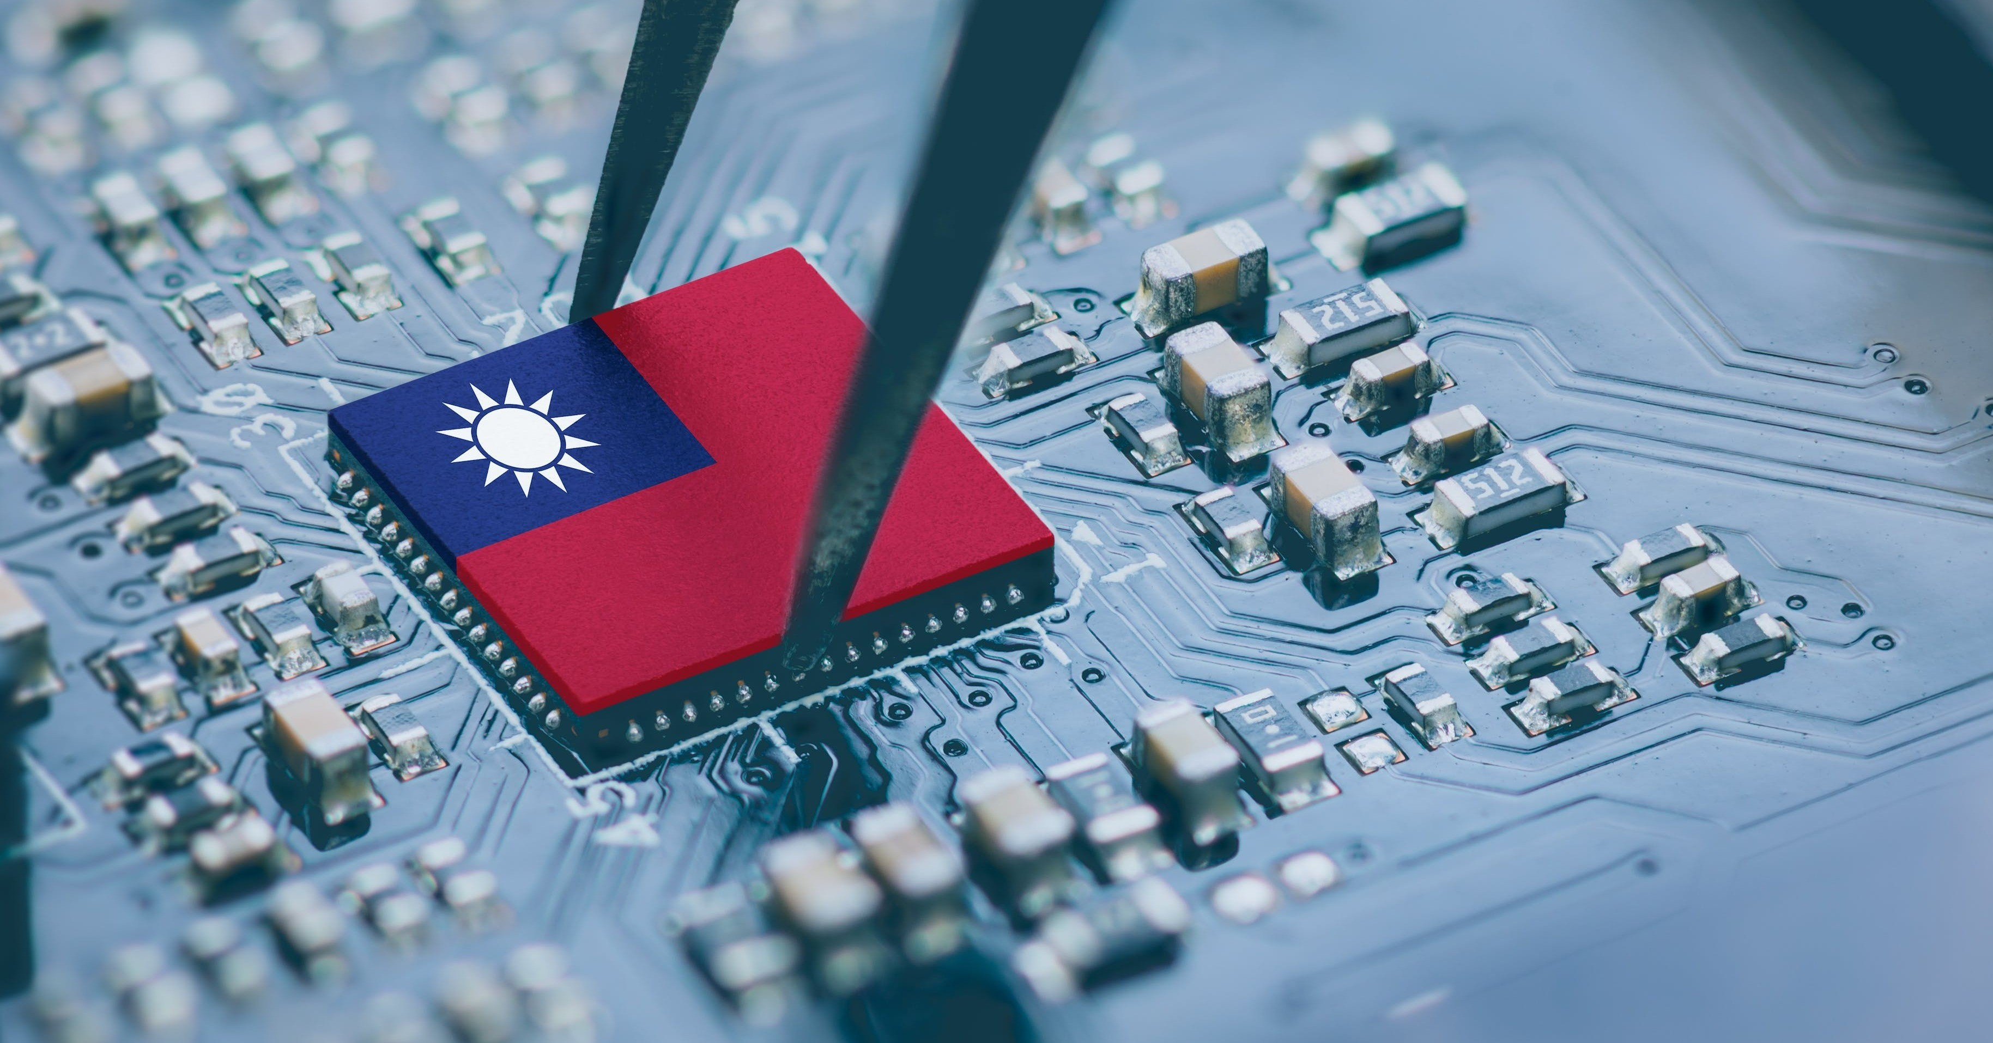
科技浪潮下的歷史
臺灣半導體

Slide 2

臺灣現代化進程 - 中華民國在臺灣
1949 年中華民國政府遷臺之後，因領土面積狹小和天然資源匱乏，工業發展不利影響，於是轉向發展「高科技產業」
發展輸出具有國際競爭力的產品，以電子軟體和精密機器以及生物醫學為主，形成了北臺灣IC、中臺灣奈米技術、南臺灣光電技術的高科技產業群。

Slide 3



半導體的用途為何？
從智慧型手機到人造衛星
半導體被廣泛使用於所有電子產品上。

Slide 4
使用特定條件
能夠控制導電與否
導電
不導電
導體
半導體
非導體
（絕緣體）
銀、銅、金、鋁、鐵
矽
橡膠、石英玻璃
陶瓷、雲母

Slide 5


臺灣半導體
完整的產業鏈：臺灣擁有從上游的IC設計、中游的晶圓代工，到下游的IC封裝測試的完整半導體產業鏈。
經濟貢獻：半導體產業對臺灣經濟有巨大的貢獻，是國家經濟的命脈和成長引擎，也是臺灣人均GDP提升的主要原因之一。

Slide 6
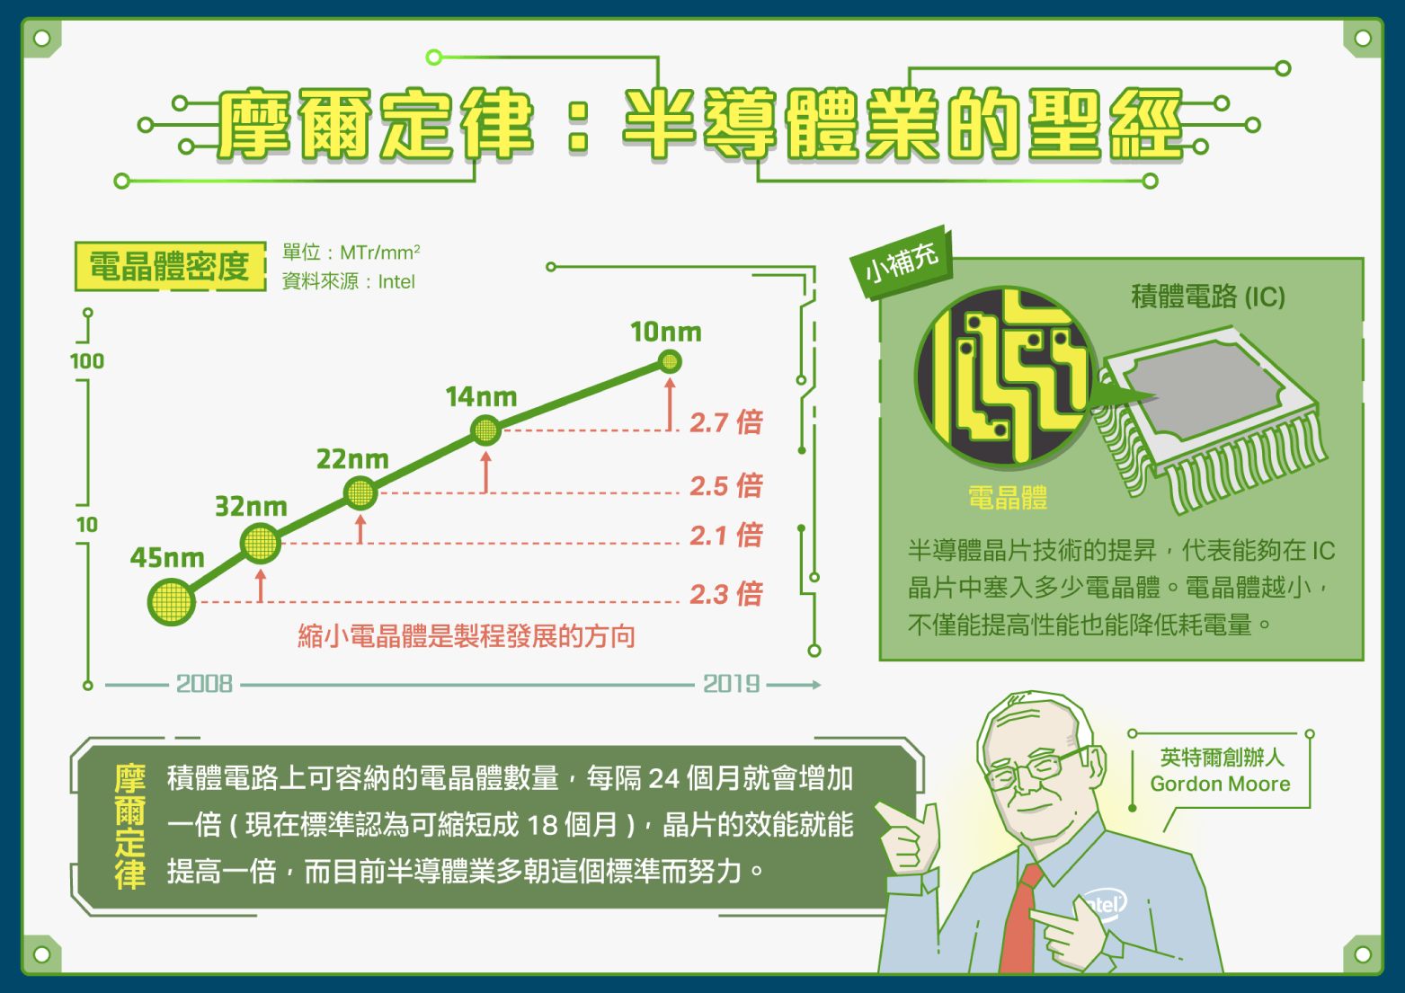
Notes:
https://www.stockfeel.com.tw/%E5%8F%B0%E7%A9%8D%E9%9B%BB-%E6%99%B6%E5%9C%93-%E4%BB%A3%E5%B7%A5-%E6%99%B6%E7%89%87/

